Slide 1
Glide V4源码分析
龙超

Slide 2
Glide V4源码分析
01
Glide基础使用
02
Glide缓存流程
目录
简介
03
Glide生命周期管理
简介
04
Glide配置项
‹#›

Slide 3
Glide基础使用
Glide简介
Glide#with()
RequestManager#load()
RequestBuilder#into()
01
Glide基础使用
简介
‹#›

Slide 4
Glide基础使用
Glide简介
Glide是一个快速高效的Android图片加载库，注重于平滑的滚动。Glide提供了易用的API，高性能、可扩展的图片解码管道（decode pipeline），以及自动的资源池技术。
Glide 支持拉取，解码和展示视频快照，图片，和GIF动画。
Glide的Api支持开发者插入和替换成自己喜爱的任何网络库。默认情况下，Glide使用的是一个定制化的HttpUrlConnection，但同时也提供了与Volley和OkHttp快速集成的工具库（自定义Glide配置项）。
Glide中文文档：https://muyangmin.github.io/glide-docs-cn/

Slide 5
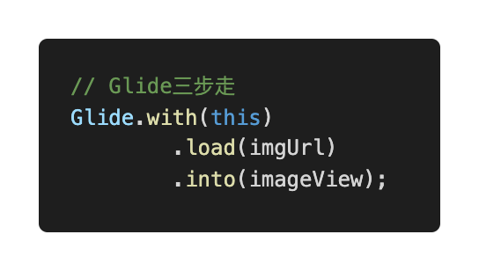
Glide基础使用
Glide三步走
Glide的最简单的使用方法只需要通过链式写法调用三个方法即可：
with：传入依赖的上下文context
load：传入原始图片地址，此地址可为string、uri等
into：传入需要加载图片的ViewTarget，如ImageView

Slide 6
Glide基础使用
Glide基础使用中相关类
RequestManager：创建RequestBuilder、通过生命周期管理Glide请求
RequestBuilder：用于构建请求，处理资源的设置选项（Request Options）
Request：用于加载资源并置入ViewTarget中

Slide 7
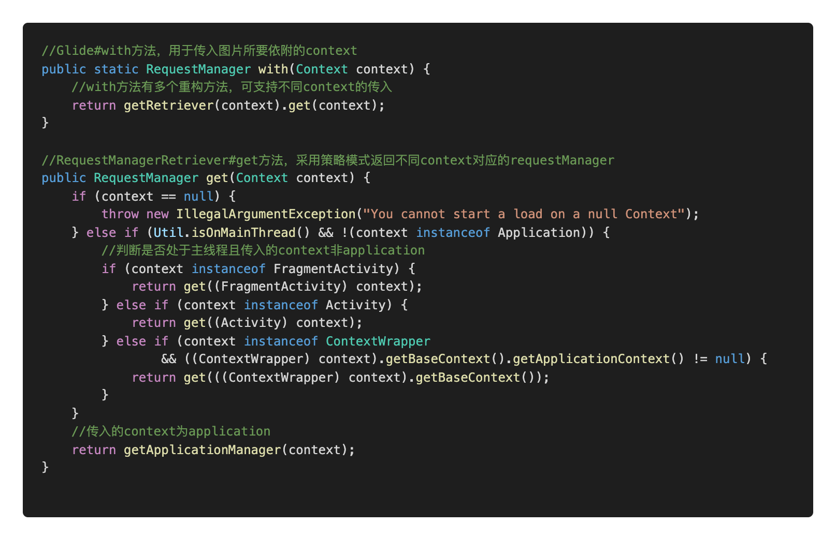
Glide基础使用-Glide#with
Glide#with方法的本质是传入一个context，并返回一个RequestManager

Slide 8
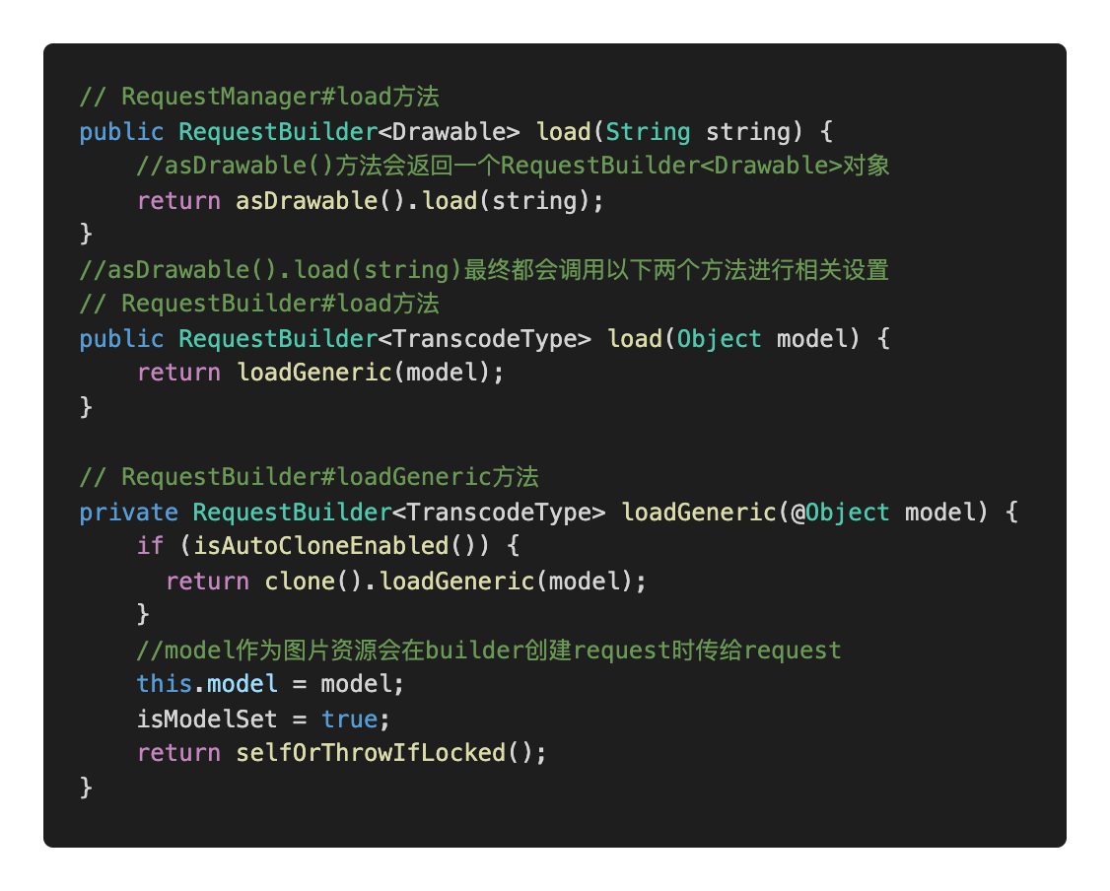
Glide基础使用-RequestManager#load
返回RequestBuilder<Drawable>对象
将load传入的对象作为model，在RequestBuilder创建request时将其作为图片资源传给request

Slide 9
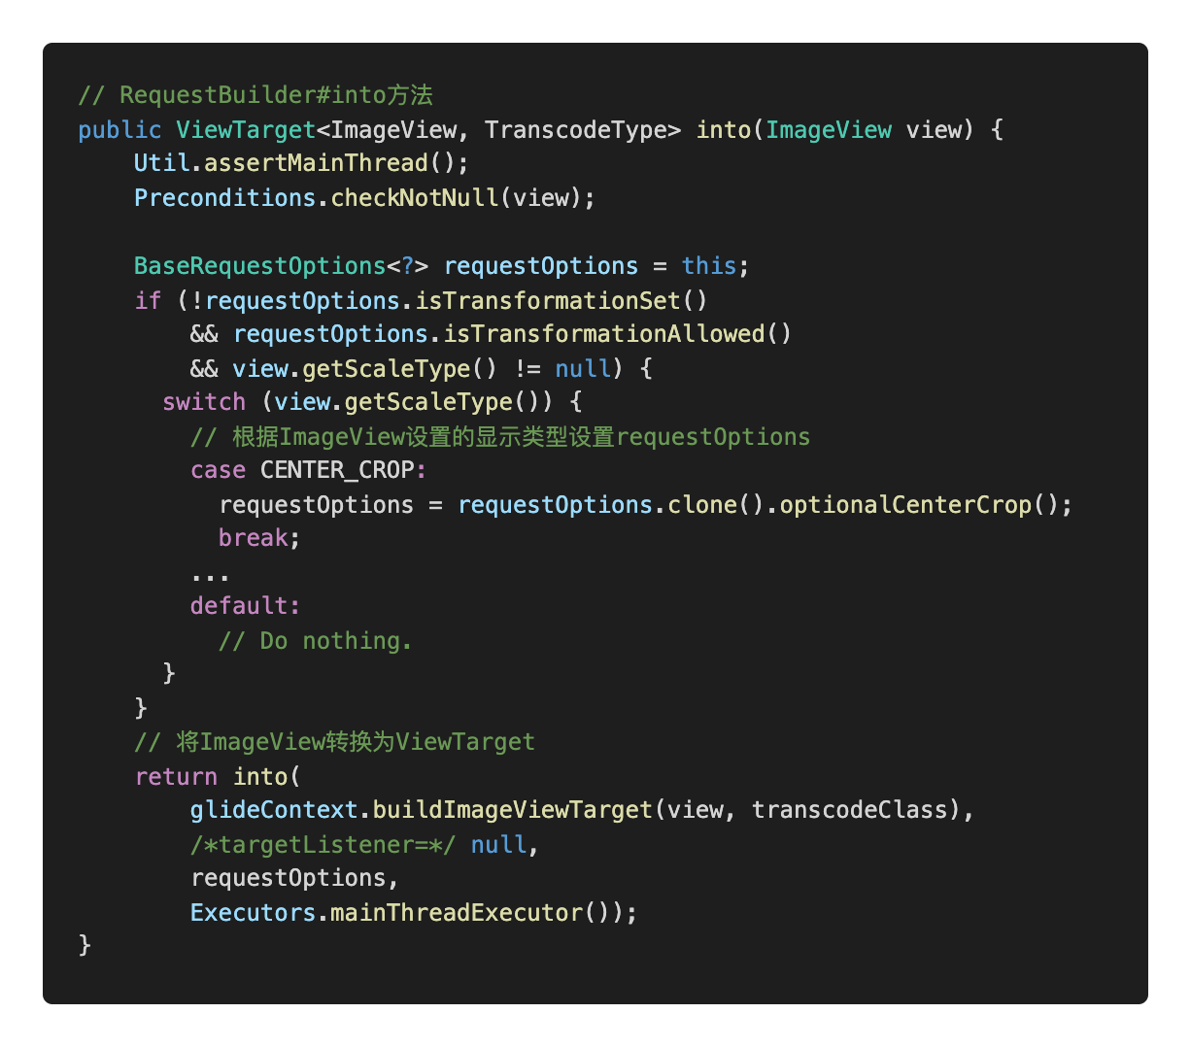
Glide基础使用-RequestBuilder#into
into方法最常见的用法为传入一个ImageView
根据ImageView的显示模式设置options
将ImageView转为ViewTarget进行处理

Slide 10
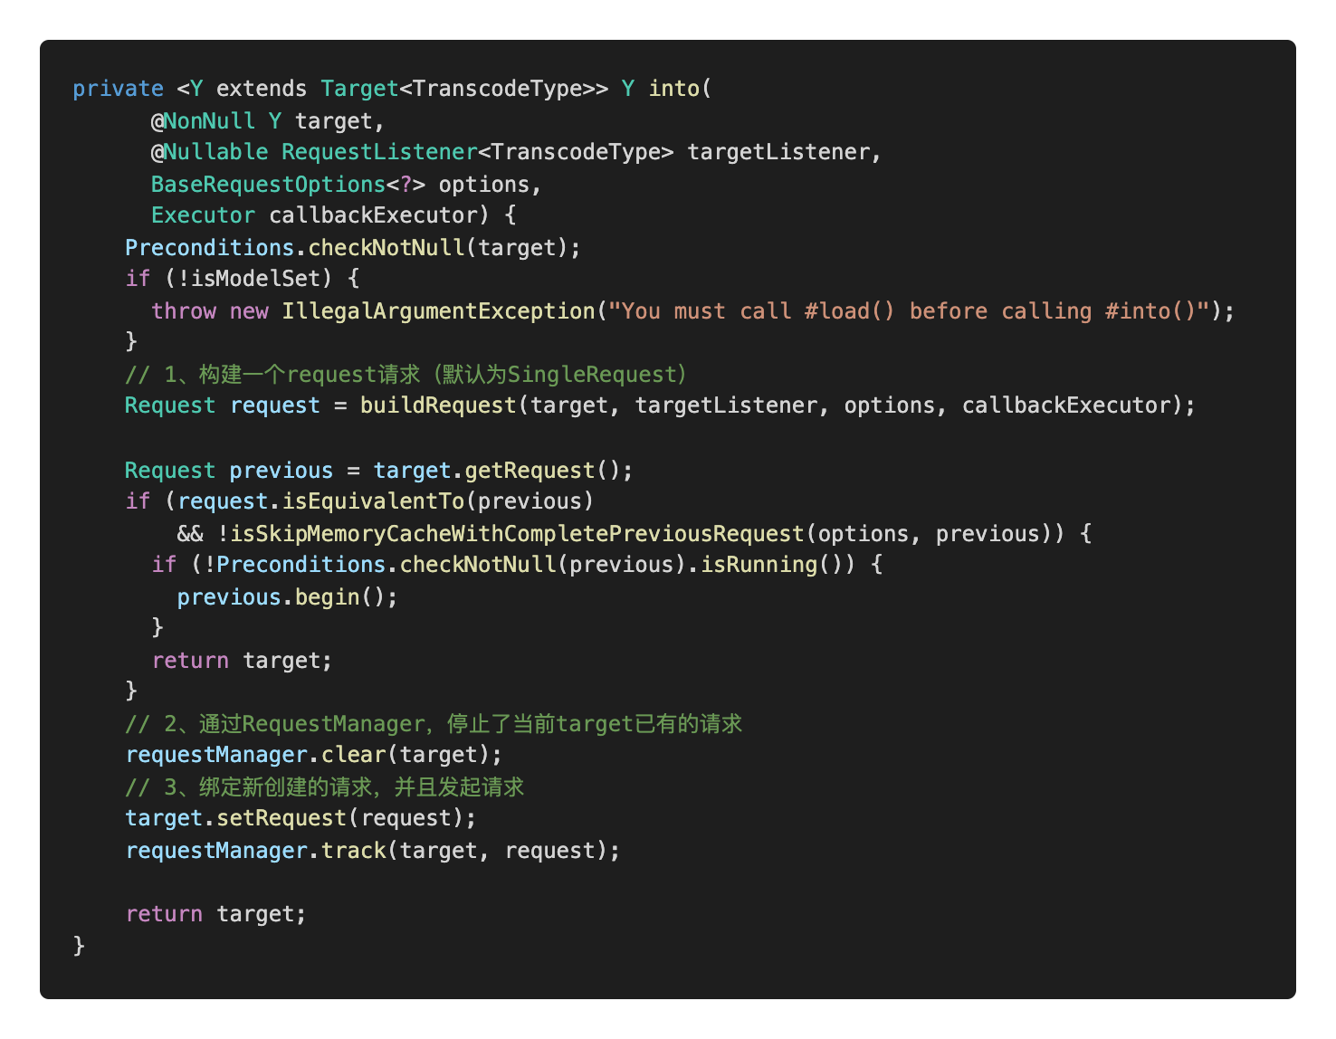
Glide基础使用-RequestBuilder#into
构造Request请求
通过RequestManager停止现有请求
绑定新创建的请求并发起

Slide 11
Glide缓存流程
内存缓存
磁盘缓存
01
Glide缓存流程
简介
‹#›

Slide 12
Glide缓存流程
Glide缓存
默认情况下，Glide 会在开始一个新的图片请求之前检查以下多级的缓存：
活动资源 (Active Resources) - 当前是否有另一个 ViewTarget 正在展示这张图片
内存缓存 (Memory Cache) - 该图片最近是否被加载过并仍存在于内存中
资源类型（Resource Disk Cache） - 该图片之前是否曾被解码、转换并写入过磁盘缓存
数据来源 (Data) - 构建这个图片的资源之前是否曾被写入过文件缓存
注：下文中内存缓存指活动资源+内存缓存，单独的内存缓存用MemoryCache进行代替

Slide 13
Glide缓存流程
Glide缓存键（Cache Keys）
缓存功能的实现，必然会需要用到进行缓存的Key。在Glide V4中，所有的缓存键都至少包含请求加载的model以及签名（Signature）两个参数。在活动资源、内存缓存以及资源磁盘缓存中，缓存键还包含以下数据：
宽度（weight）与高度（height）
可选的变换（transformation）
额外添加的选项（options）
请求的数据类型（Bitmap、GIF或者其他）

Slide 14
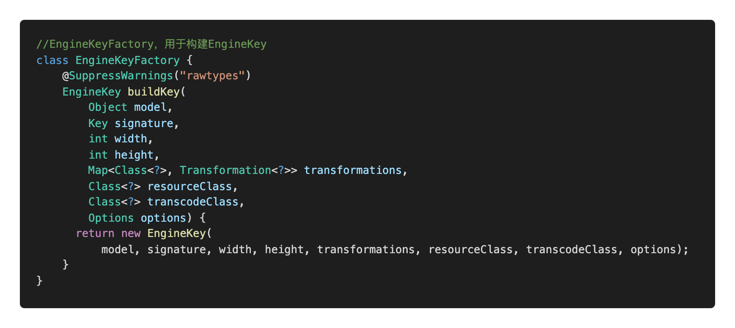
Glide缓存流程
EngineKey-用于ActiveResources与MemoryCache

Slide 15
Glide缓存流程
Engine.load()：图片加载入口函数
检查ActiveResources，如果存在则直接返回，ActiveResources没有被引用的资源会放入MemoryCache中；如果ActiveResources没有则查找MemoryCache。
检查MemoryCache中是否存在需要的资源，存在则返回，不存在则继续向下执行。
waitForExistingOrStartNewJob，检查当前正在运行的job中是否有所需资源的下载，有则在现有的job中添加一个callback返回，不进行重复下载（前提为计算得到的key一致）；如果没有则构造一个新的job开始下载工作。

Slide 16
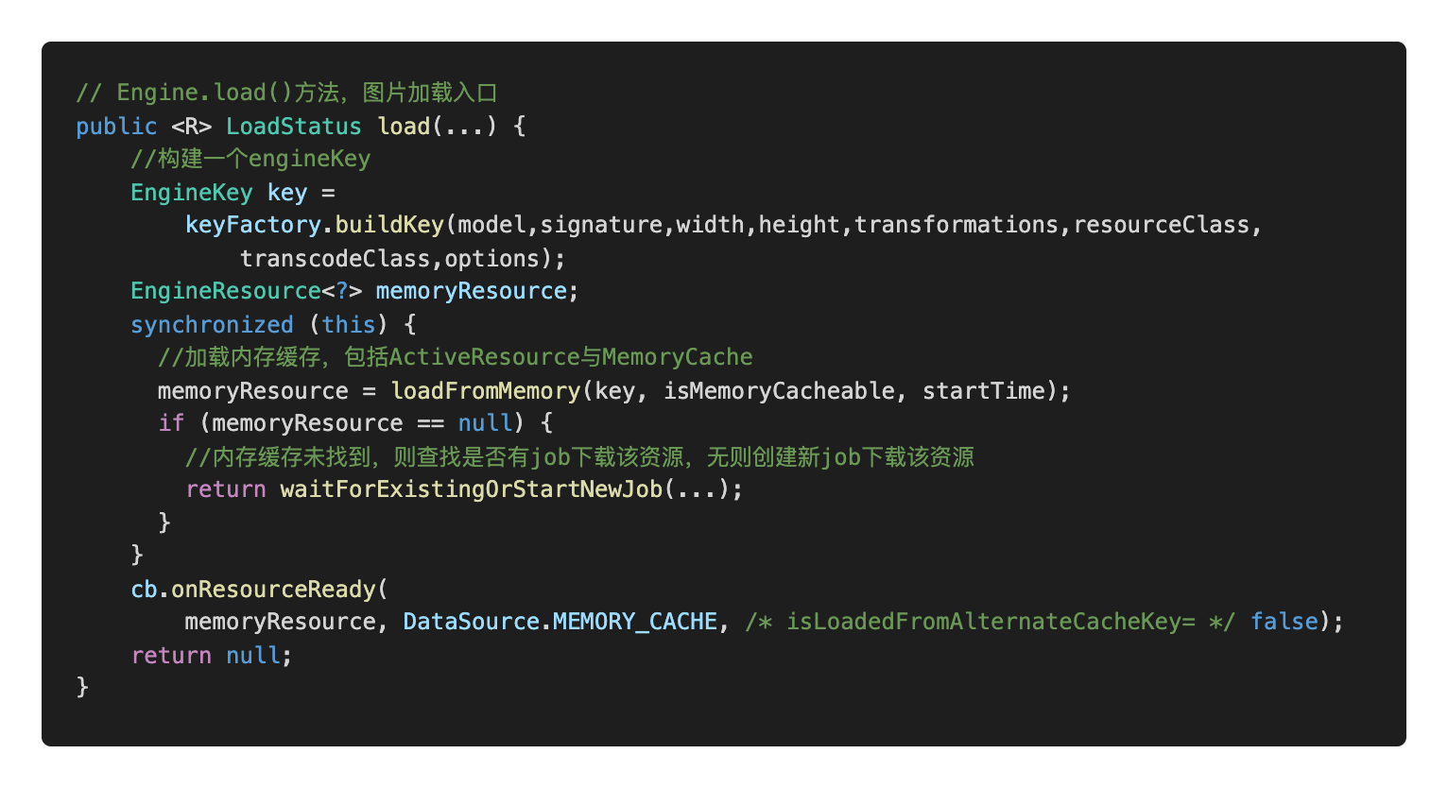
Glide缓存流程
Engine.load()：图片资源加载入口函数

Slide 17
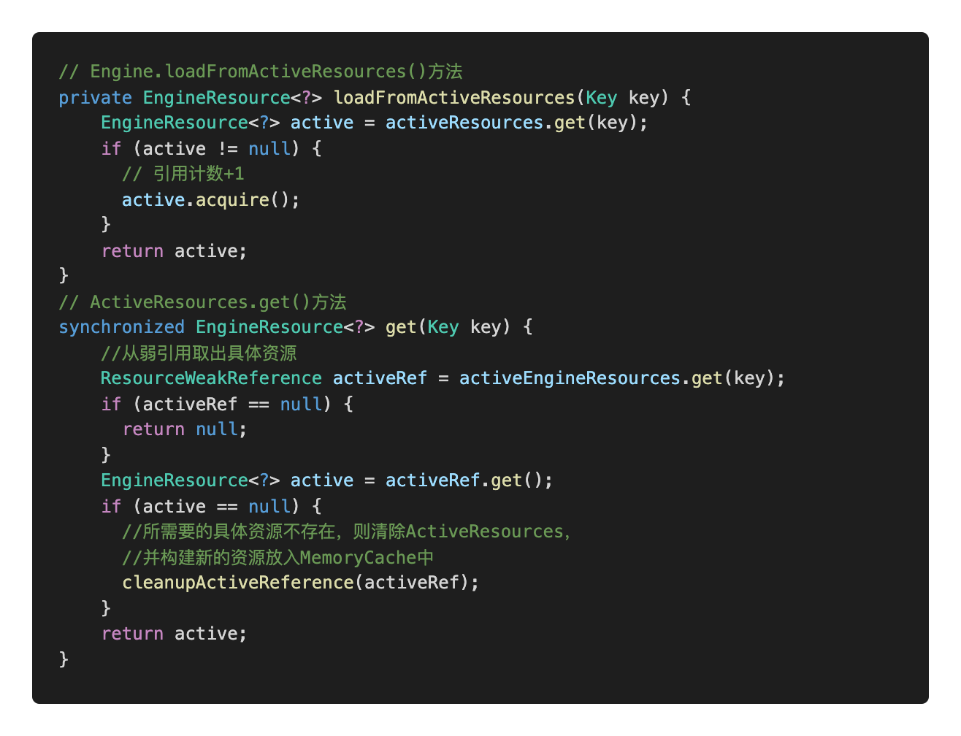
Glide内存缓存
ActiveResources：使用弱引用保存使用过的资源，真正的资源其实是EngineResource类型

Slide 18
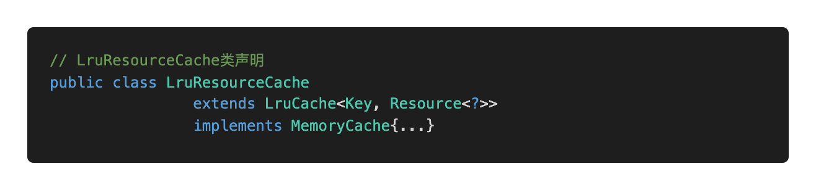
Glide内存缓存
Memory Cache：默认使用LruResourceCache，也就是使用了LRU缓存策略

Slide 19
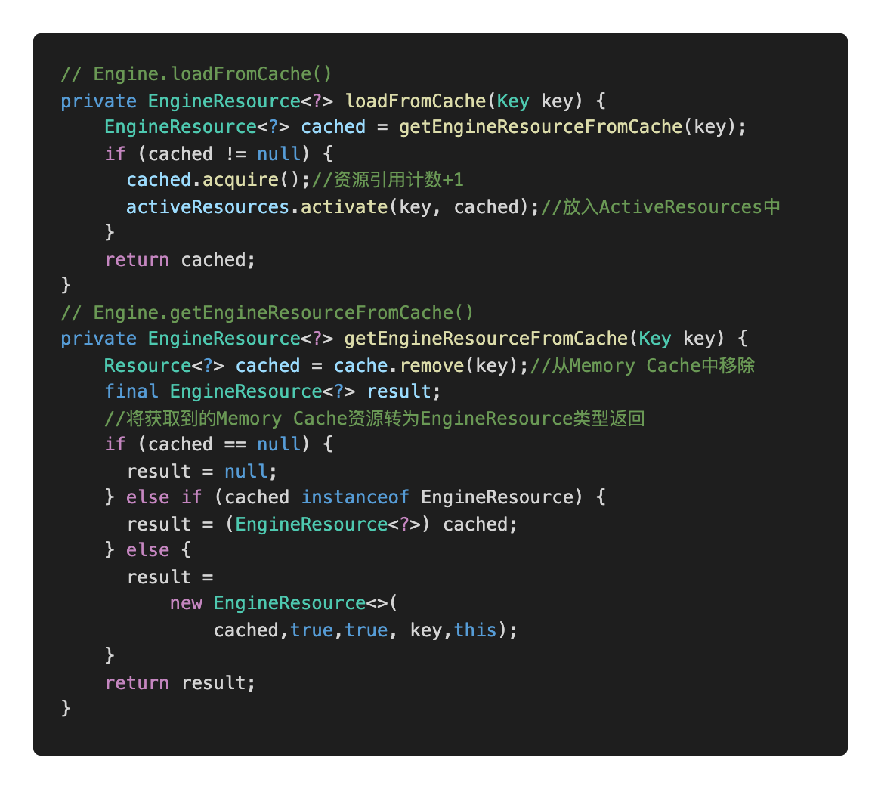
Glide内存缓存
loadFromCache：加载Memory Cache
从Memory Cache中移除查询的资源
资源存在则将其存入ActiveResources中
返回的资源都会转为EngineResource<?>类型

Slide 20
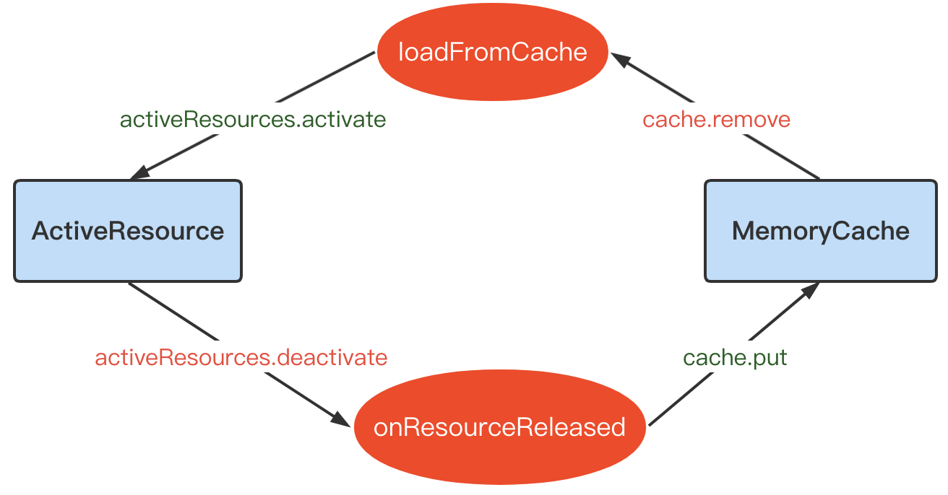
Glide内存缓存
Glide内存缓存关系图

Slide 21
Glide磁盘缓存
磁盘缓存策略
ALL - 缓存Data、Resource，且均进行解码
NONE - 不对资源进行缓存
DATA - 缓存Data（本地资源与远程资源）且进行解码
RESOURCE - 缓存Resource（本地资源与远程资源）且进行解码
AUTOMATIC(默认策略) -缓存Data（仅对远程资源）、缓存Resource（本地资源以及变换前资源），均进行解码
注：Data可理解为原始资源 Resource可理解为经过了转换裁剪等的资源

Slide 22
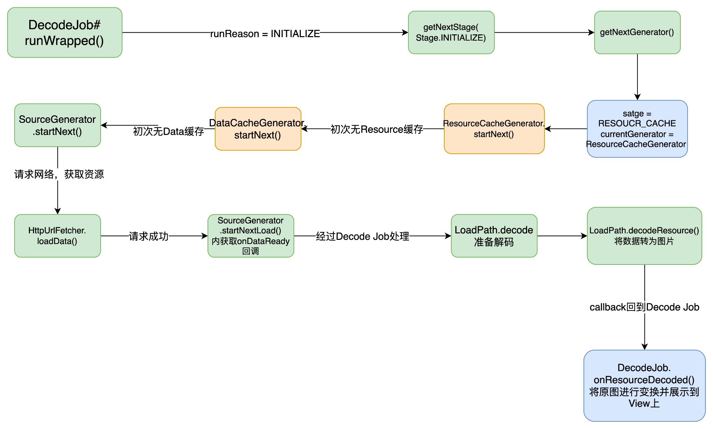
Glide磁盘缓存
首次加载资源流程（缓存开关全开情况下）
磁盘缓存流程图

Slide 23
Glide生命周期
01
Glide页面生命周期实现
Glide内存监测
Glide生命周期
简介
‹#›

Slide 24
Glide页面生命周期实现
Glide页面生命周期传递-RequestManagerFragment的传递
Glide#with返回RequestManager之前会构造一个RequestManagerRetriever，此时会进行如下操作：
判断线程，如果为非UI线程则直接getApplicationManager，也就是不进行生命周期管理
getRequestManagerFragment时先查询当前Activity中有无FRAGMENT_TAG标签的Fragment，有则直接返回，无则判断pendingRequestManagerFragments中是否存在
pendingRequestManagerFragments中有则直接返回，pendingRequestManagerFragments中不存在则new一个，然后放入到pendingRequestManagerFragments中，接着添加到当前Activity，再给Handler发送一条移除的消息
注：对不同的FragmentActivity、Fragment以及不同包下的Activity都提供了相同机制的生命周期管理

Slide 25
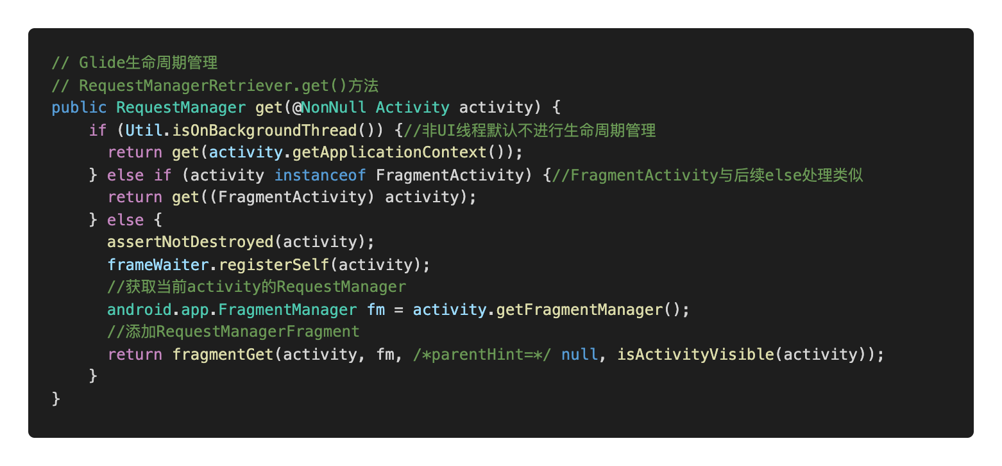
Glide页面生命周期实现
Glide页面生命周期传递-RequestManagerFragment的传递

Slide 26
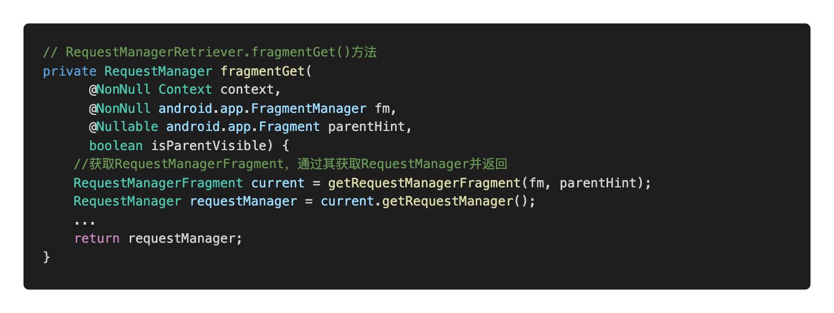
Glide页面生命周期实现
Glide页面生命周期传递-RequestManagerFragment的传递

Slide 27
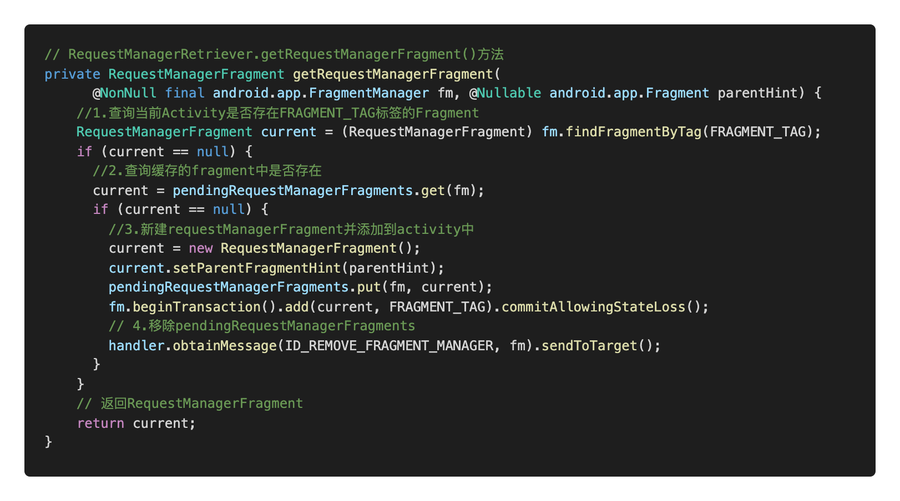
Glide页面生命周期实现
Glide页面生命周期传递-RequestManagerFragment的传递

Slide 28
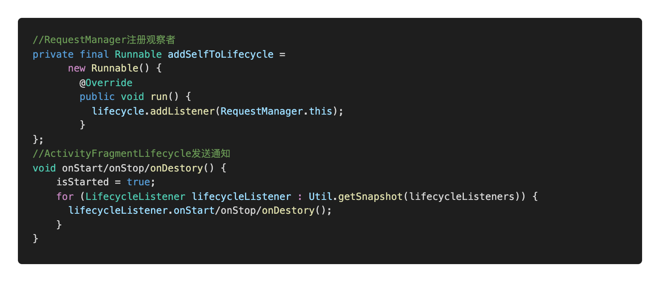
Glide页面生命周期实现
Glide页面生命周期监听
RequestManagerFragment类中定义了RequestManager与ActivityFragmentLifecycle变量，而 RequestManagerFragment则在生命周期回调中调用ActivityFragmentLifecycle，从而实现生命周期的绑定。而RequestManager会将本身加入ActivityFragmentLifecycle的观察者列表中，在相应的事件中接收通知并管理Glide请求。

Slide 29
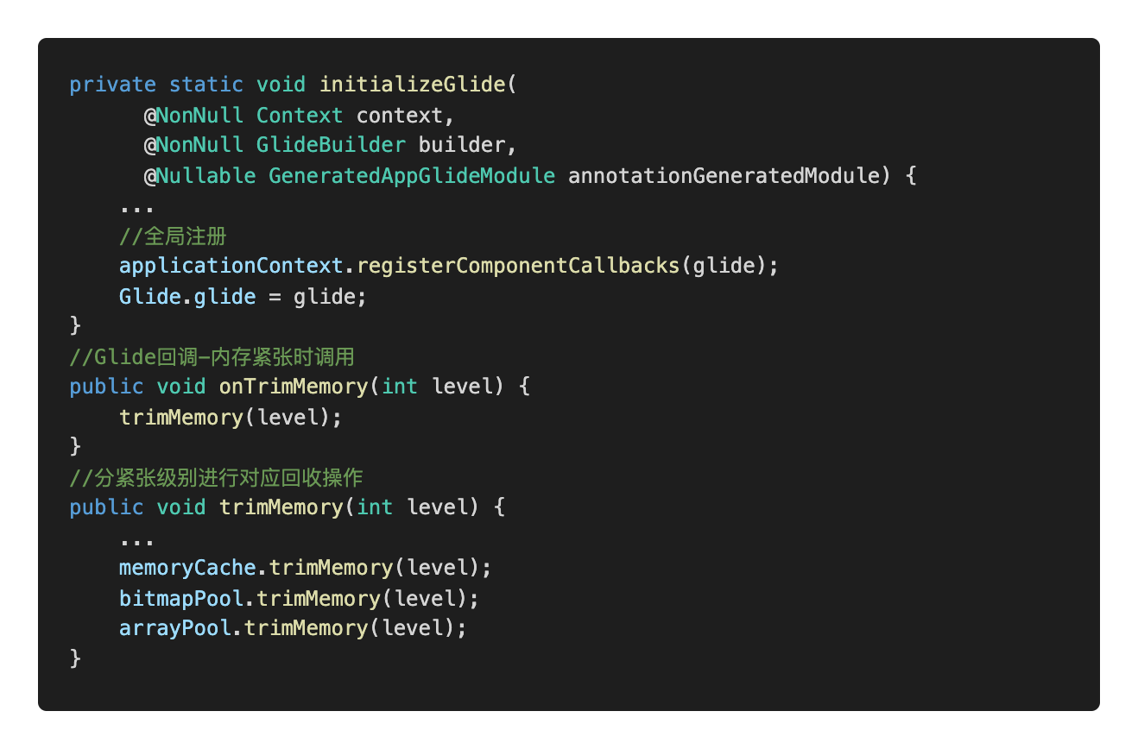
Glide内存监测
Glide在调用初始化方法initializeGlide时会调用registerComponentCallbacks，进行全局注册，在资源紧张时会执行回调onTrimMemory，完成资源的回收。

Slide 30
Glide配置项
01
应用程序选项
三方库集成
Glide配置项
简介
‹#›

Slide 31
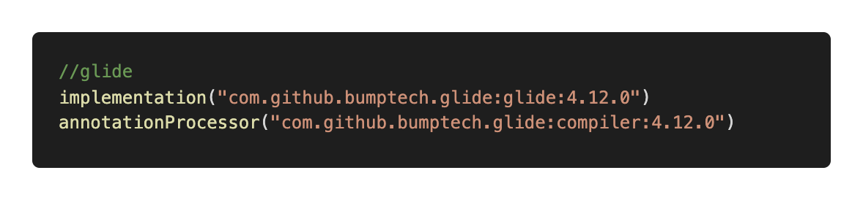
Glide应用程序选项
Glide应用程序选项简介
Glide 允许应用通过实现 AppGlideModule 来控制 Glide 的内存和磁盘缓存使用。Glide 会提供对大部分应用程序合理的默认选项，但对于部分应用，可能就需要定制这些值。
注：在对应用程序选项做任何改变时，需要注意测量其结果，避免出现性能的倒退。
Glide应用程序选项：https://muyangmin.github.io/glide-docs-cn/doc/configuration.html

Slide 32
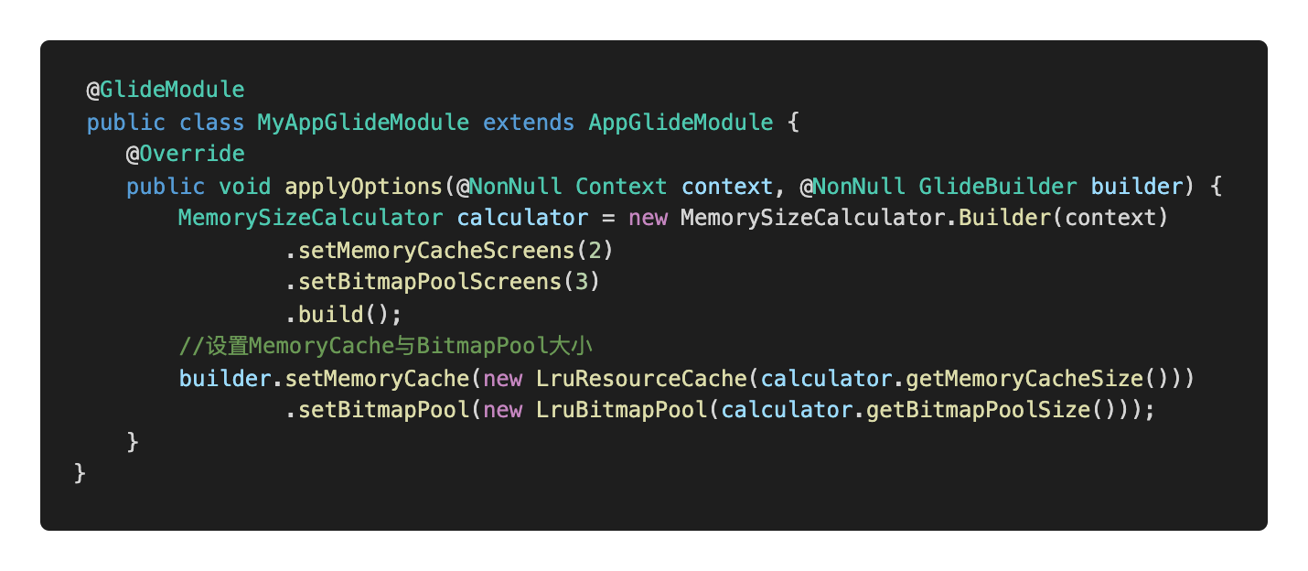
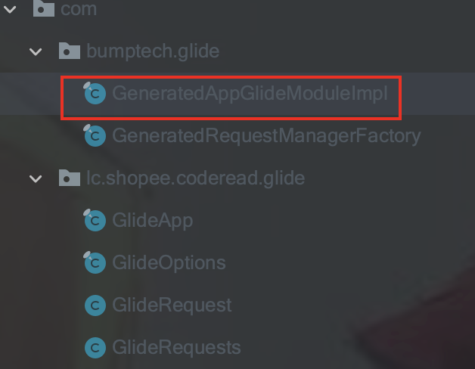
Glide应用程序选项
Glide-APT工具自动生成GeneratedAppGlideModuleImpl

Slide 33
Glide三方库集成
Glide 提供了集成库支持用于其给你拓展。集成库彼此的大小和应用范畴均有所区别，但大多数做的事情都类似于和网络库集成，或者添加新的解码类型支持。将这些扩展放到单独的类库中，可以让用户自行选择他们想要的功能，同时通过排除非必需功能来减少 APK 的大小和应用程序占用空间。
如何使用集成库？
在gradle中添加对应集成库的依赖
进行应用程序设置，并确保包含了一个 AppGlideModule 及一个 Glide 的注解处理器的依赖
Glide三方集成库：https://muyangmin.github.io/glide-docs-cn/int/about.html

Slide 34
Glide V4源码分析
Q&A
Private & Confidential
‹#›

Slide 35

Thank you
1、http如何保持响应数据但是连接不断开的？
2、应用层协议是如何和传输层协议结合起来的？websocket数据传输怎么连接起来？
3、程序演示？
4、抓包查看？
5、自己封装websocket协议请求

